Slide 1



FORD MOTOR COMPANY
Autó Szalon Weboldal

Slide 2
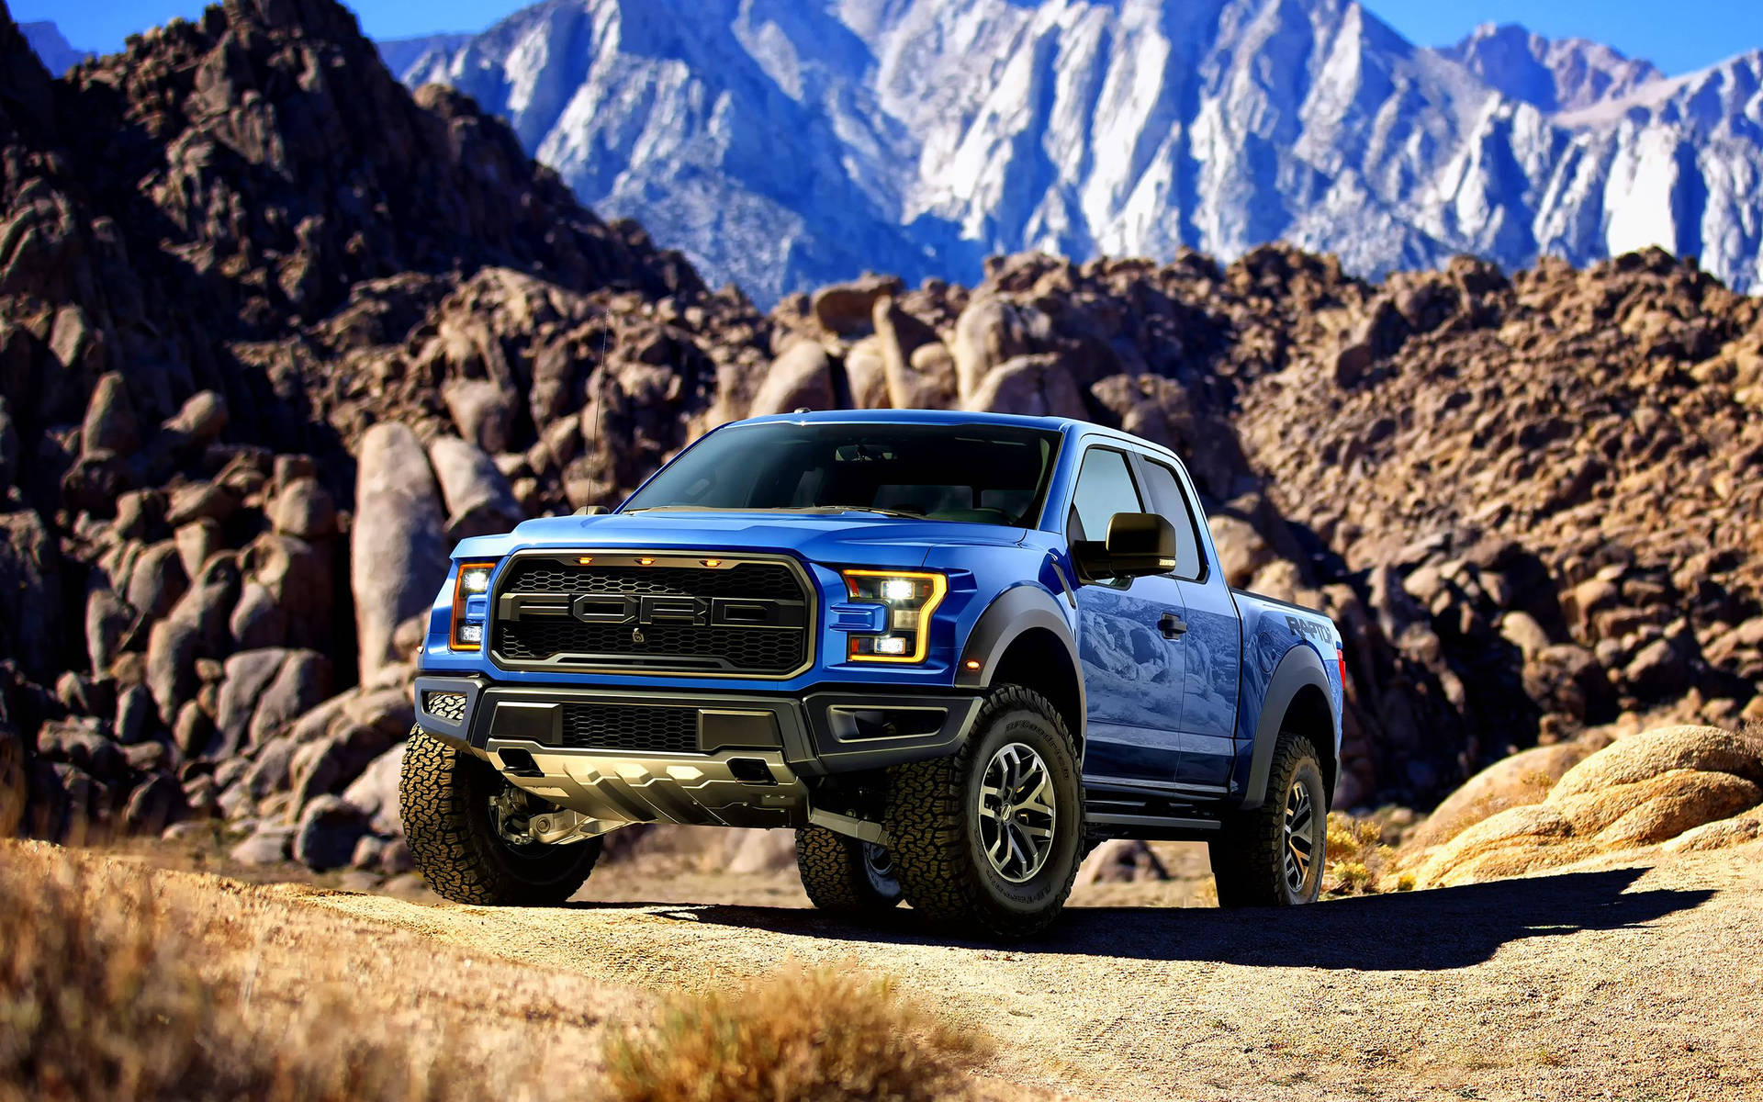

A Téma
A szakdolgozat témája egy Ford szalon weboldal.
Az oldalon a modelleket személyre szabhatjuk.
A megrendelést az online felülettel próbáljuk megkönnyíteni.
Demó link

Slide 3




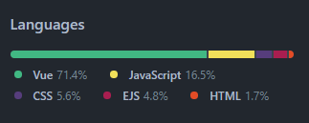
Választott nyelvek
Front-end: Vue.js
Back-end: Node.js
Adatbázis: MySQL
Választás okai:
Könnyű használhatóság
Sok segédanyag
Népszerű
Megbízható
Választás okai:
A tanulmányaink alatt
nagyon megtetszett
számunkra
Sok segédanyag
Választás okai:
Egyszerű benne kezelni
az adatokat
Átlátható

Slide 4

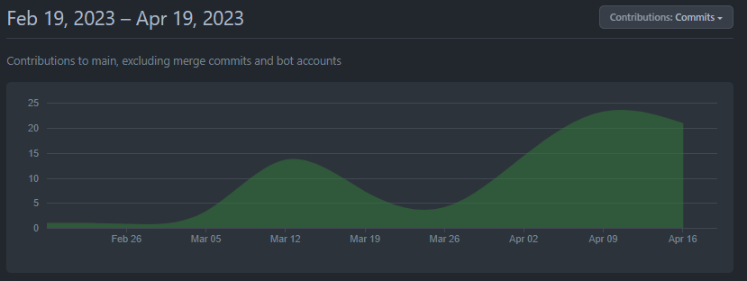
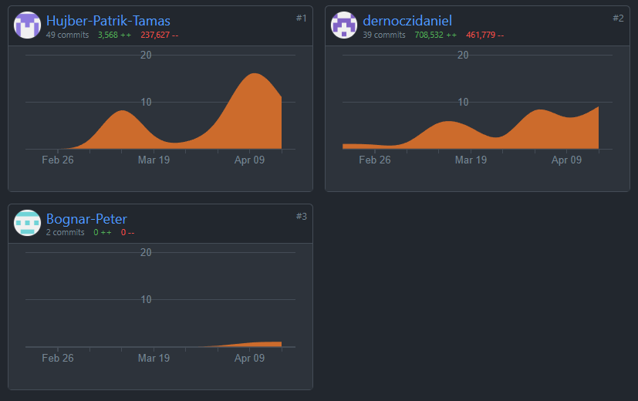
Csapatunk
Csapat megosztás százalékosan
Dernóczi Dániel: Front-end 20% Back-end 60% Adatbázis 70% GitHub kezelés
Hujber Patrik Tamás: Front-end 80% Back-end 40% Adatbázis 30% PPT készítés

Slide 5

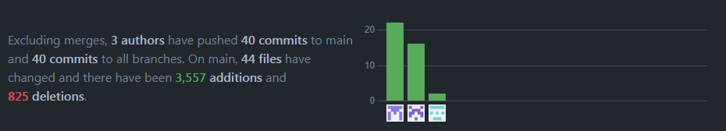
Github
A GitHub-ot eleinte nehéz volt megszoknunk, ezért még a projekt készítésének az elején a Google Drive-ot használtunk. Idővel rá kellet jönnünk, hogy a GitHub-ban mennyivel több funkció van és mennyivel jobb használni egy ilyen típusú projekt elkészítése közben.
A feladatok pusholásához a GitHub Desktop alkalmazást használtuk, amely számunkra nagyon megtetszett.
GitHub logó

Slide 6

A weboldal funkciói
Funkciók:
Regisztráció
Bejelentkezés
Autók kilistázása
Modellek konfigurálása
A konfigurált autó összegzése
Rendelés
E-mail visszaigazolás
Felhasználó saját adatainak megtekintése (felhasználói oldal)
Adatbázisba adatok lekérése és feltöltése

Slide 7



Az oldal Dizájnja
Oldal színpalettája:
kék, szürke, fekete, fehér
A kék szín fontos a weboldalon, mivel a Ford logójában is található. A szürke, fekete és fehér színnel egy modern kinézetű weboldalt akarunk mutatni.

Slide 8
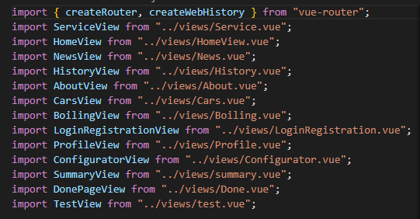
Front-end
Views: HomeView, About, Boiling, Cars, Configurator, History, Login, Registration, Service, Summary, Profile
Components: CarsList, Configurator, Summary
CSS: bootstrap.min, style
Services: dataservice.js
Stores: index.js
Oldalak beimportálása

Slide 9
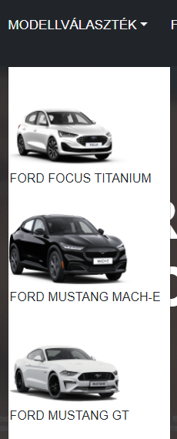

Front-end
Navbar
A Navbar-on 6 darab fő link található, plusz a Bejelentkezés gomb. A kezdőlapra (és a logóra) kattintva a HomeView jelenik meg. A modellválasztékra kattintva egy lenyíló listában megjelenik az összes modell, de a „minden modell” gombbal egy teljes oldalt nyithatunk meg, ahol ugyanúgy kilistázza az autókat. A Ford fiók és konfigurálás csak bejelentkezés után érhető el, ahol adatainkat tekinthetjük meg. A Kapcsolat gombra kattintva legörget az oldal aljára, ahol látható a Ford elérhetősége. A Navbar-on található a Bejelentkezés gomb is.
A Továbbiak egy lenyíló menü, melyben a következő allinkek találhatóak:
Története
Rólunk
Hírek
Források
(Login) – mobil nézet miatt

Slide 10
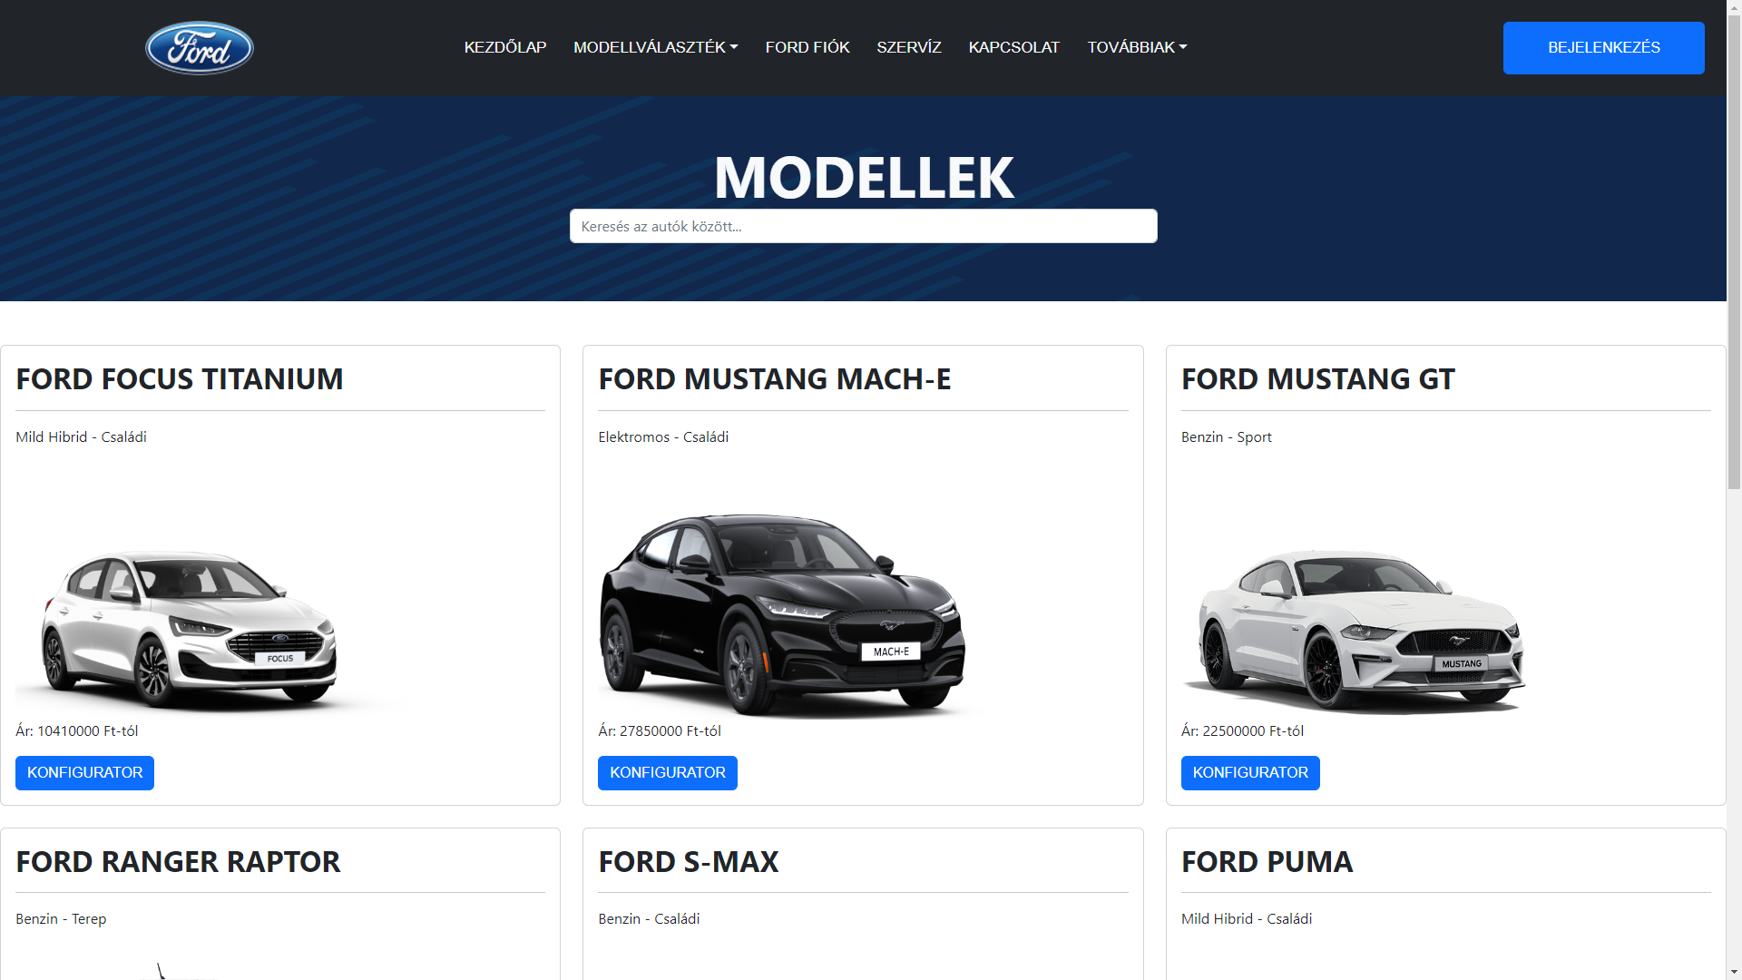
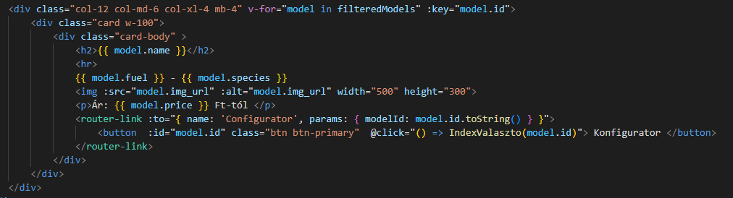
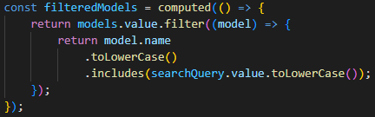
Front-end
CarsList Vue oldal
Az autókat DataService.getModels() függvény segítségével lekérjük az adatbázisból a Vue.js componens-be.
A modelleket egy v-for segítségével kilistázza a program.
Az autók között tudunk keresni egy input segítségével, amelyhez a filteredModels függvényt használtuk. A keresőbe való gépelés során csak
azokat a modelleket jeleníti meg, melyeknek megegyezik a models.name értéke a keresett autójával.
Weboldalról kép
Modellek kilistázása
Modellek keresése

Slide 11
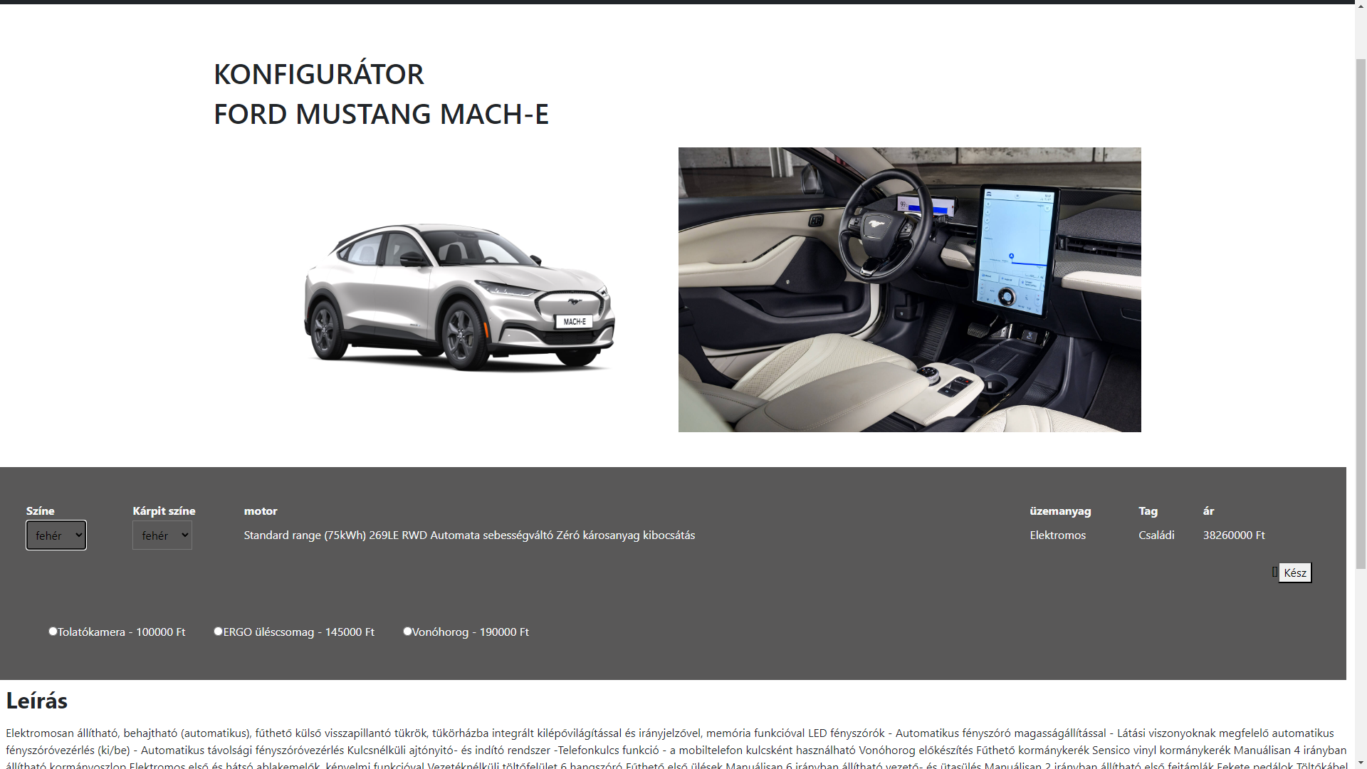
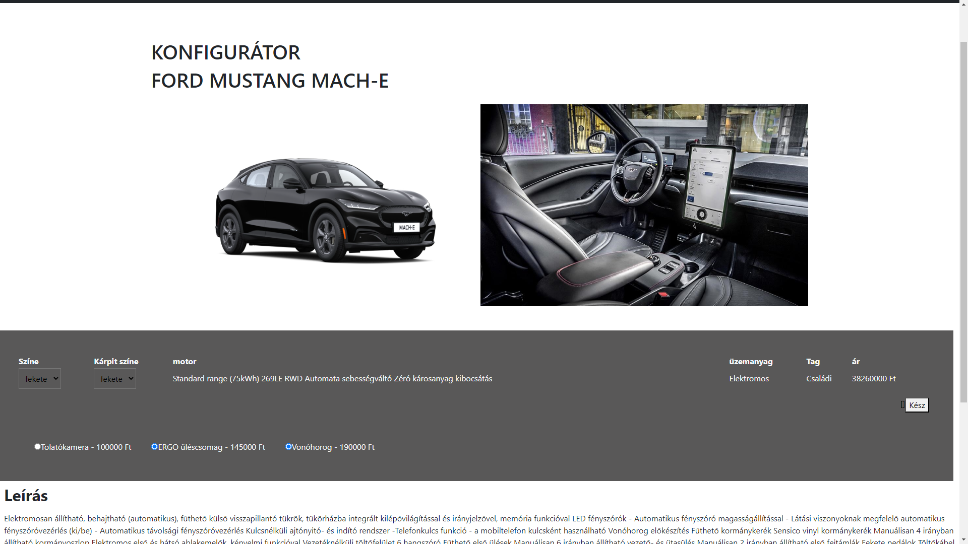
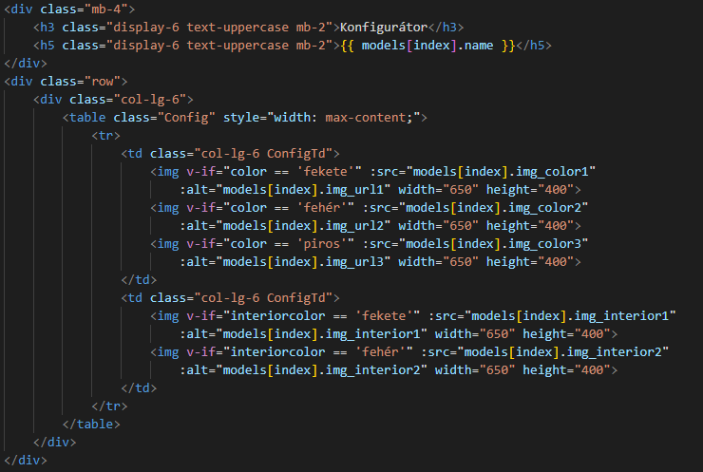
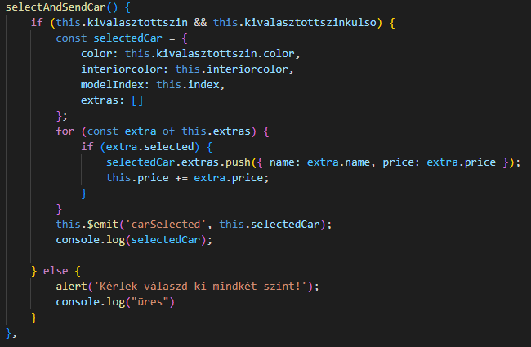
Front-end
Konfigurátor Vue oldal
A konfigurátor oldalon testre tudod szabni a kiválasztott modellt.
Az autónak meg tudod választani a külső és belső színét, amely vizuálisan is megjelenik a weboldalon. A modellen továbbá három darab extra felszereltség is választható, de ennek választása nem kötelező.
Az oldalon továbbá látható az autó leírása, adatai és ára. Az adatokat, képeket az adatbázisból érjük el. Ha befejeztük az autó konfigurálását a „Kész” gombra kattintva összegezi az oldal választásunkat.
Modell megjelenítése (részlet)
Az autó kiválasztásának az eseménye
Weboldalról képek

Slide 12

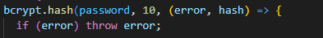
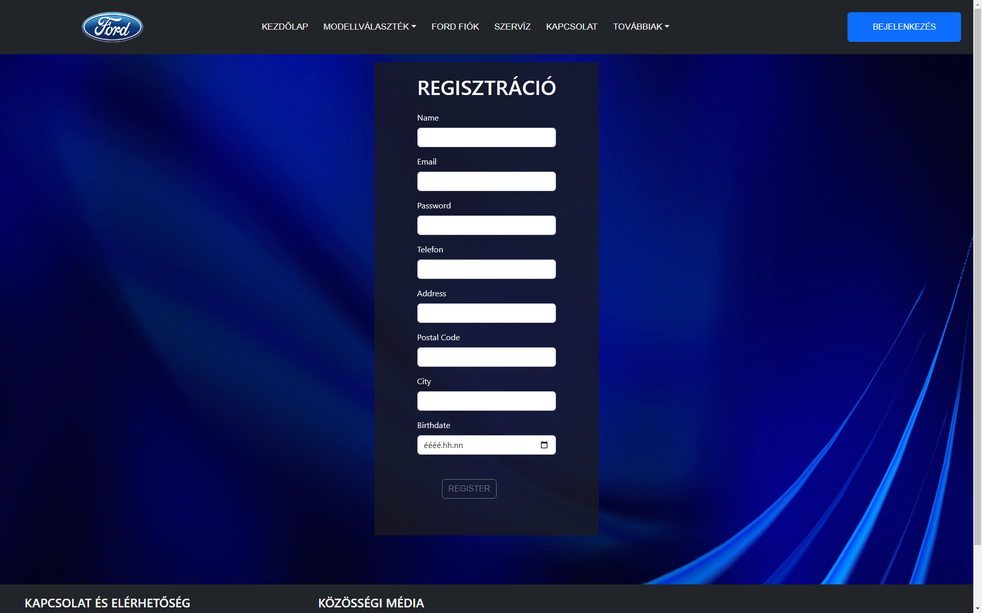
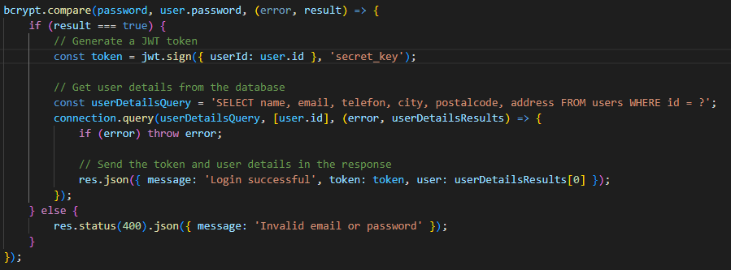
Regisztráció
A Vue.js Front-End-ben inputok segítségével tudjuk megadni az adatokat. A megadott értékeket a Front-End már ellenőrzi például, hogy a jelszónak legalább 8 karaktert kell tartalmaznia.
Jelszó hash-elés
A regisztráció során a bekért adatok közül a jelszót, hash-elve mentjük el az adatbázisba.
Amint a felhasználó bejelentkezik, azonnal megkap egy token-t, ami biztosítja, hogy bejelentkezve maradjon. Természetesen ezt a Front-End-ben is definiálni kell. Ennek megvalósításához a JsonWebToken-t importáltuk.
A következő adatokat kell
megadni a regisztráció során:
Név
Email
Lakcím
Telefonszám
Irányítószám
Jelszó
Regisztrációs adatok lekérése

Slide 13

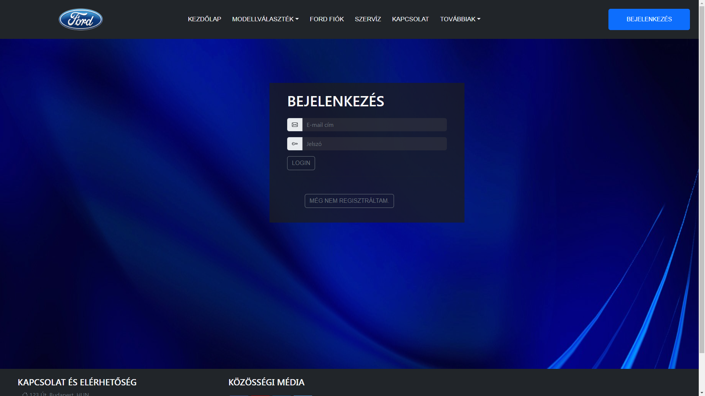
Bejelentkezés
Az autentikáció során a felhasználó az E-Mail címével és a jelszójával tudja azonosítani magát. Sikeres bejelentkezés után a felhasználó mindaddig bejelentkezve marad, amíg a kihelyezett „Logout” gombra nem kattint. A gomb a „Bejelentkezés” gomb helyén jelenik meg. Ennek a működését a JsonWebToken biztosítja.
A bejelentkezés több oldalra is szükséges, mint például a rendelés vagy személyes adatok. Ezt a Middleware biztosítja.
Bejelentkezés és Logout

Slide 14
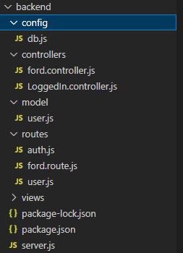
Back-end
A Back-End-hez Node.js technológiát használtunk. A tanulmányaink során ezt sajátítottuk el leginkább, így ebben éreztük magunkat a legerősebbnek.
Config: db.js
Controller: ford.controller.js
Model: user.js
Routes: ford.route.js ,auth.js
File-ok

Slide 15
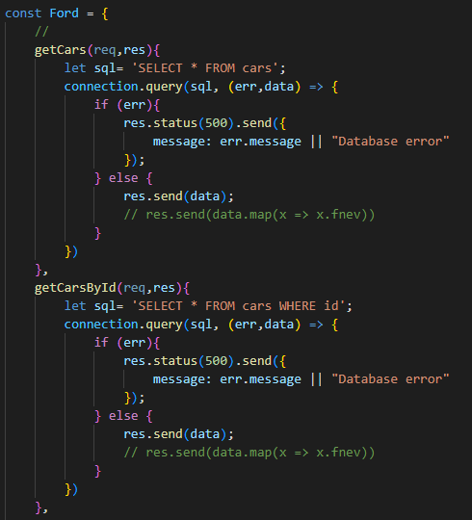
Back-end
Az adatok bekérése az adatbázisból
A kódrészlet egy Node.js szerveroldali JavaScript kód.
A getCars függvényt definiálja például, ami a FordSalon adatbázisból kérdezi le adatokat. A SELECT * FROM cars SQL utasítással kér le minden rekordo,t például a "cars" táblából. Ha az adatbáziskapcsolat során hiba történik,
akkor a függvény egy 500-as HTTP válaszkóddal tér vissza, és egy üzenetet küld a hiba részleteiről. Ha sikeresen lefutott a lekérdezés, akkor a függvény visszaküldi az adatokat.
Get függvény példa

Slide 16
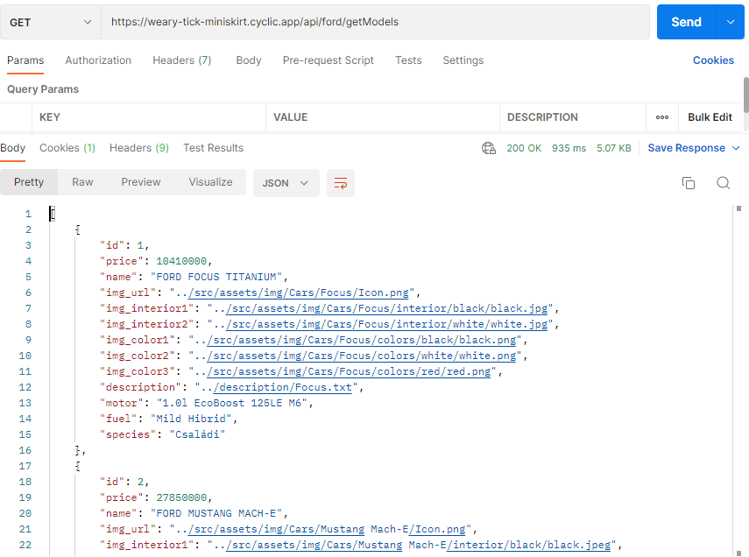
Back-end
Postman
A Back-End metódusainak tesztelésére a Postmant használtuk.

Slide 17
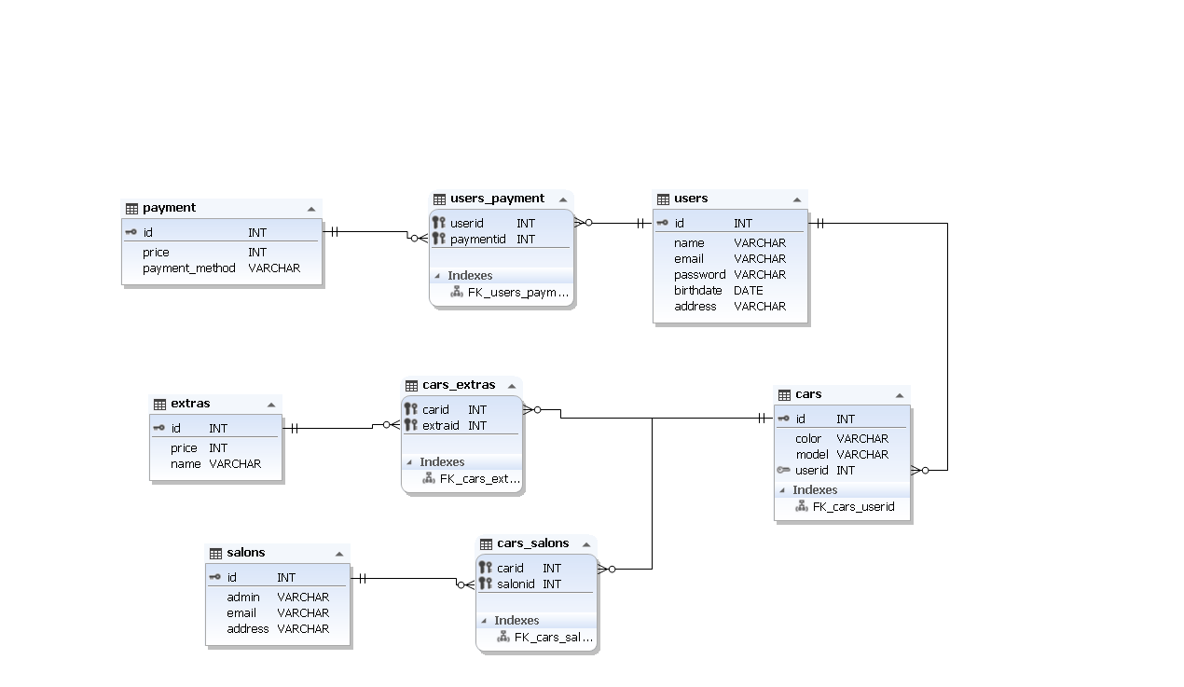

Adatbázis
Modell
MySQL adatbázist használtunk a projekthez, ugyanis ezt találtuk a legmegfelelőbbnek a projektünkhöz.
Tábláink:
cars
models
users
salons
payment
extras
Kapcsoló tábláink:
users_payment
cars_salons
cars_extras
Adatbázis modell

Slide 18

Cyclic
Cyclic.sh egy olyan platform, amely lehetővé teszi a JavaScript fejlesztők számára, hogy egységes környezetben dolgozzanak a Front-End és Back-End fejlesztésére, ezáltal automatizált működése révén csökkenti az adminisztratív feladatokat. Emellett integrált fejlesztői környezetet kínál, ami megkönnyíti a fejlesztők munkáját. A dinamikus skálázás és a Cloud Native jelleg pedig elősegíti az alkalmazások hatékony futtatását a felhőben. Összességében, ha a JavaScript fejlesztésben dolgozik, akkor a Cyclic.sh egy hasznos eszköz lehet a fejlesztési folyamataiban.

Slide 19

Gyűjtőmunka
Mappa struktúrájának kialakítása
A mappa struktúráját úgy alakítottuk ki, hogy minél egyszerűbben elérjük az adatokat. Az adatbázisban találhatók több táblában a mappák elérésének a linkjei.
Szövegek
A szövegek nagy részét a Ford hivatalos oldaláról másoltuk.
Képek
A képek össze gyűjése nagy munka volt, mert mindegyik modellről 5 darab képet kellet keresnünk.

Slide 20
Köszönjük a figyelmet!

